Slide 1
VIII Всероссийский конкурс «Лучшая инклюзивная школа России - 2021» Номинация: «Лучший инклюзивный детский сад»
Муниципальное бюджетное дошкольное образовательное учреждение Новосибирского района Новосибирской области – детский сад «Теремок»

Slide 2
В сентябре 2017 года общее количество
дошкольников с ОВЗ в Новосибирском районе
составляло 479 человек, из них детей
инвалидов с установленным статусом
«обучающийся с ОВЗ» - 21 воспитанник.
В 2020 году количество возросло до 769 человек, из них 35 детей с инвалидностью, в том числе 27
детям-инвалидам установлен статус «обучающийся с ОВЗ».
Непосредственно в детском саду «Теремок» общее количество детей с ОВЗ с 2016 года по 2020 годы возросло на 33%: в 2016 году 43 воспитанника имели установленный статус «обучающийся с ОВЗ».
С 2016 года в Теремок на основании личных заявлений родителей начали принимать детей-инвалидов, поступили 3 ребенка-инвалида с ДЦП. Из них у 2 детей в возрасте 3,5 года речь была развита на уровне звукоподражаний, понимание обращенной речи было частичное. В 2017 году в Теремок поступили 2 ребенка-инвалида: 1 - с ДЦП и 1 ребенок тотально незрячий с рождения. В 2018 года в связи с переездом поступил ребенок с ТНР, который до 3-летнего возраста не слышал (после проведения операции по восстановлению слуха).

Slide 3
В 2019 году в детском саду было 64 ребенка с ОВЗ. Из всех детей с ОВЗ: 1 – с расстройством аутистического спектра, 1 – легкая форма ДЦП с интеллектуальной недостаточностью, 1 – легкая форма ДЦП с ОНР 2 уровня, 2 ребенка с задержкой психического развития (1 ребенок с синдромом Дауна), 59 детей с ТНР. В 2019 году 1 средняя комбинированная группа, которую посещает ребенок с синдромом Дауна, общая численность группы 34 воспитанника, 1 старшая комбинированная группа, в которую включены 2 ребенка с ТНР, 1 подготовительная группа, которую посещают 2 ребенка с ТНР. Кроме того инклюзивно среднюю логопедическую группу посещают 1 ребенок с ЗПР и 1 ребенок с РАС, старшую логопедическую группу 1 ребенок-инвалид, имеющий сочетанное нарушение ДЦП и ОНР 2 уровня, подготовительную логопедическую группу 1 ребенок-инвалид, имеющий сочетанное нарушение ДЦП и интеллектуальную недостаточность.
В 2020 году актуализирован Паспорт доступности ДОУ, составлена «Дорожная карта» по повышению значений показателей доступности на 2021-2030 годы. В групповых помещениях обеспечен свободный доступ к играм и игрушкам. ДОУ укомплектовано квалифицированными кадрами, осуществляющими коррекционно-развивающую деятельность: учитель-дефектолог – 1 человек, учитель-логопед – 3 человека, педагог-психолог – 2 человека, музыкальный руководитель – 2 человека, инструктор по физической культуре – 2 человека, воспитатель ИЗО-деятельности – 2 человека. Воспитатели компенсирующей группы – 6 человек, воспитатель комбинированной группы – 6 человек.

Slide 4
В 2020 году в рамках реализации Федеральной программы «Доступная среда»: установлен наружный пандус, заменена входная дверь (расширен вход), установлена информационная табличка, выполненная, в том числе, шрифтом Брайля на входе в группу и санузел размещена схема размещения помещения, выполненная шрифтом Брайля заменены двери в групповую, санузел, установлены разноуровневые перилла внутри здания всех 3-х лестниц, первые и последние ступени обозначены контрастной лентой внутри здания на путях эвакуации на стенах размещены тактильные плитки, указывающие направление движения установлена кнопка вызова специалиста для оказания помощи ММГН, издан приказ о назначении лица, ответственного за оказание помощи ММГН (доступ к кабинетам администрации, методическому и медицинскому кабинетам обеспечен посредством предоставления сопровождающего лица) выполнена реконструкция санузла группы №8 для ММГН: установлен специальный унитаз, поручни, раковина, поворотное зеркало, электрополотенце, сидение и поручни в ногомойке, приобретена инвалидная коляска для перемещения ребенка-инвалида на коляске внутри здания поручни внутри помещений, приспособления для туалета/душа, кровати и матрасы специализированного назначения иные приспособления, обеспечивающие доступ инвалидов и лиц с ограниченными возможностями здоровья (ОВЗ) в образовательной организации.

Slide 5
С 2015 года в детском саду «Теремок» разработаны следующие АООП ДО:
Основная адаптированная программа работы в группах компенсирующей направленности для детей с тяжелыми нарушениями речи, принята на педагогическом совете 30.08.2016 г., утверждена приказом заведующего № 26-мр от 30.08.2016 г.
Адаптированная основная образовательная программа дошкольного образования для детей с нарушением зрения на 2017-2018 годы, принята на педагогическом совете 30.11.2017г., согласована Советом родителей 29.11.2017г., утверждена приказом заведующего № 32-мр 30.11.2017г.
Адаптированная основная образовательная программа дошкольного образования для детей с задержкой психического развития на 2018-2023годы, принята на педагогическом совете 04.09.2018г., согласована Советом родителей 29.08.2018г., утверждена приказом заведующего № 49-мр от 04.09.2018г.
Адаптированная основная образовательная программа дошкольного образования для детей с умственной отсталостью (интеллектуальными нарушениями) на 2019-2024годы, принята на педагогическом совете 30.08.2019г., согласована Советом родителей 28.08.2019г., утверждена приказом заведующего № 59-мр от 30.08.2019г.
Адаптированная основная образовательная программа дошкольного образования для детей дошкольного возраста с нарушениями опорно-двигательного аппарата МКДОУ-детского сада «Теремок» (НОДА). Срок реализации: 2018 – 2023 гг.; утверждена приказом № 49-мр от 04.09.2018 г.;

Slide 6
С 2017 года создан и успешно функционирует консультационный пункт для родителей (законных представителей) детей, не посещающих ДОУ, где приоритет в получении консультационной помощи имеют родители детей до 3 лет, имеющих нарушения в развитии или трудности в обучении, что позволяет своевременно выявить нарушения у детей, а родителям получить квалифицированную помощь.
Для родителей в детском саду организовано консультирование по вопросам психофизического здоровья детей, семейного воспитания, как в рамках действующего консультационного пункта, так и через работу детско-родительского клуба «Мамина школа». В работе с родителями используется и такая форма работы, как методический день, в процессе, которого родители знакомятся с различными сторонами развития ребёнка, посещают мастер-класс по направлению деятельности (например, инструктор по физической культуре проводит открытое занятие по корригирующей гимнастике); интерактивные занятия с детьми в присутствии родителей (позволяют увидеть способы и приёмы взаимодействия родителей с ребёнком, адекватно оценить особенности развития малыша).

Slide 7
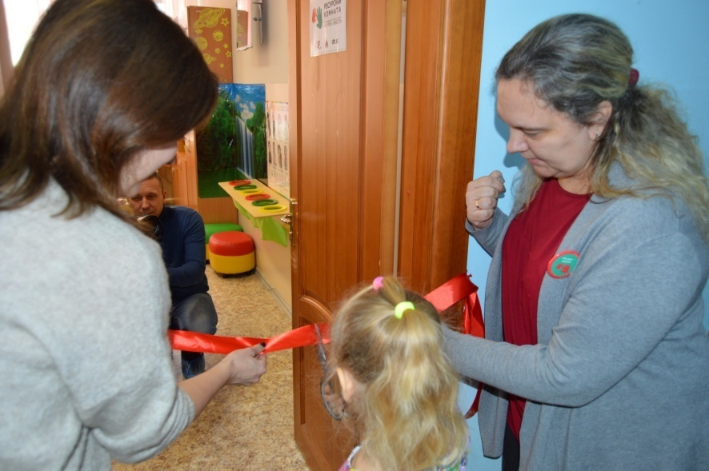
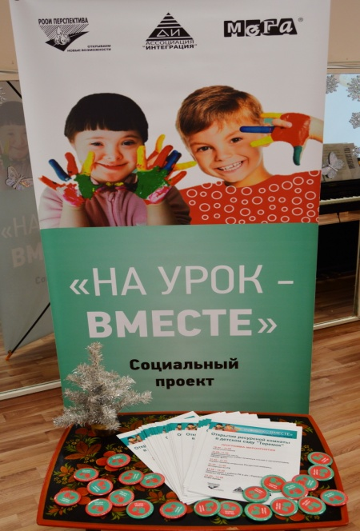
Впервые в Новосибирской области среди дошкольных учреждений в 2019 г. в детском саду «Теремок» состоялось открытие ресурсной комнаты для дошкольников, которое организовано в рамках федерального социального проекта «На урок - вместе», инициированного компанией Ingka Centres в России совместно c РООИ «Перспектива» (Москва). В Новосибирске партнером проекта выступила Новосибирская межрегиональная общественная организация инвалидов «Ассоциация «Интеграция». http://teremoknr.edusite.ru/p121aa1detales5.html

Slide 8
Вся работа комплексного сопровождения детей с ОВЗ в детском саду «Теремок» ведется в рамках ППк ДОУ в соответствии с требованиями к документации.
Построение эффективной модели психолого-педагогического сопровождения дошкольников с различными нарушениями в комбинированной группе позволяет создать комфортное пространство для всех, создать среду, способствующую гармоничному развитию личности, формированию толерантного сообщества детей, родителей, персонала и социального окружения, создание в ДОУ педагогической системы, центрированной на потребностях ребёнка и его семьи.
Не ребёнок «вписывается» в существующую систему образования, а образовательная среда детского сада гибко учитывает приоритеты и возможности разных детей, организуя их в единое сообщество междисциплинарной команды специалистов (ППк), организующих образовательный процесс.
Миссия предлагаемой модели психолого-педагогического сопровождения детей с ОВЗ состоит в обеспечении равных возможностей и концентрации необходимых ресурсов для обеспечения не только самоценности этапа дошкольного образования, но и формирования у ребенка с ОВЗ предпосылок для последующей интеграции в школьную среду.

Slide 9
Задачи психолого-педагогического сопровождения:
выявление особых образовательных потребностей и первичных возможностей развития детей с ОВЗ, обусловленных их физическими и (или) психическими особенностями;
осуществление индивидуально-ориентированной психолого-педагогической помощи детям с ОВЗ в решении актуальных задач развития, обучения, социализации;
создание благоприятного климата в ДОУ для включения ребенка с нарушениями в образовательный процесс на основе развития психолого-педагогической компетентности педагогов и развития инклюзивной культуры всех субъектов образовательного процесса.
В психолого-педагогическое сопровождение входят следующие компоненты:
Диагностика
Профессионально-психологический
Консультативно-просветительский
Коррекционно-развивающая деятельность

Slide 10
С целью повышения профессиональной компетентности специалистов, обмена опытом работы специалистов служб сопровождения школ и ДОО для социальных педагогов, педагогов-психологов, учителей-логопедов по вопросам организации коррекционной работы с детьми с ограниченными возможностями здоровья «ЦДиК «Янтарь» в рамках «Профессиональной мастерской» 1 раз в квартал организуются постоянно действующие семинары, которые в обязательном порядке посещают специалисты сопровождения детского сада «Теремок».
Специалисты сопровождения детского сада проводят для своих педагогов различные мероприятия:
педагог-психолог проводит тренинги с педагогическим коллективом по предотвращению эмоционального выгорания,
учителя-логопеды на семинарах практикумах знакомят воспитателей всех групп с игровыми технологиями по речевому развитию дошкольников,
старший воспитатель и научный руководитель детского сада в рамках постоянно действующего семинара 1 раз в месяц знакомят с различными развивающими технологиями, применяемыми, в том числе, и с дошкольниками, имеющими нарушения в развитии.

Slide 11
Семинары – практикумы, РМО на базе МБДОУ – детского сада «Теремок» на тему: «Организация психолого-педагогического сопровождения детей с ОВЗ»

Slide 12
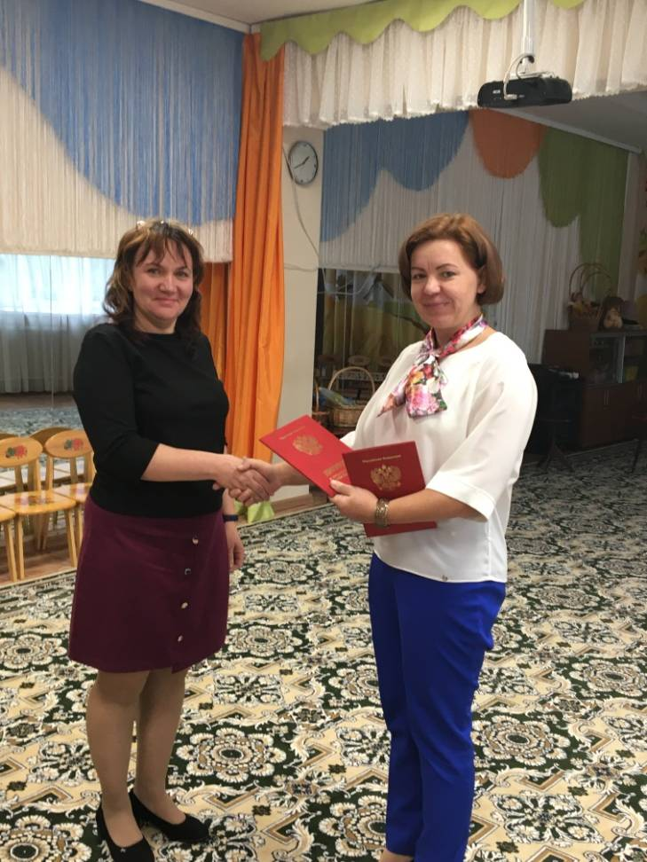
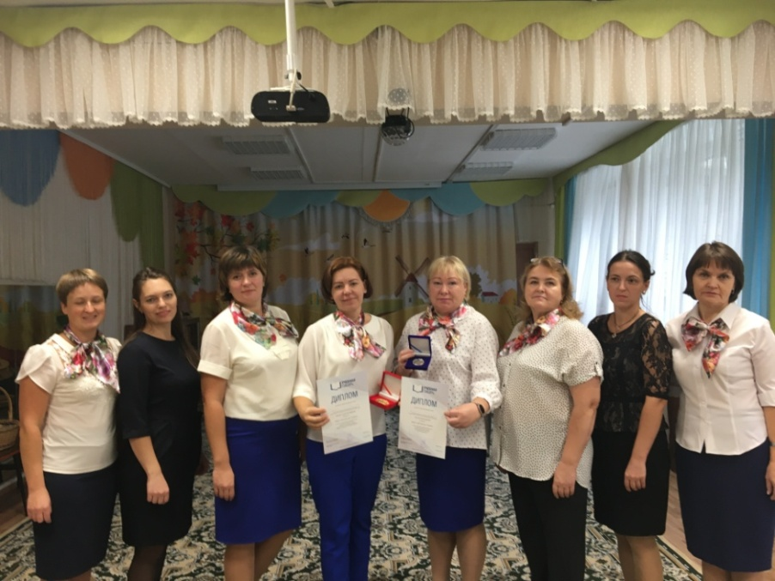
Дополнительно специальное образование получили : заведующий в НГПУ по программе магистратуры по направлению «Инклюзивное образование»,
2 воспитателя прошли переподготовку в НИПКиПРО по направлению «Логопедия»,
1 воспитатель прошел переподготовку по целевому обучению в НИПКиПРО по направлению «Инклюзивное образование»,
1воспитатель - НИПКиПРО по специальности «детский специальный психолог».
17 педагогов прошли курсы повышения квалификации
по программе «Инклюзивное образование в условиях реализации ФГОС ДО для детей с ОВЗ»

Slide 13
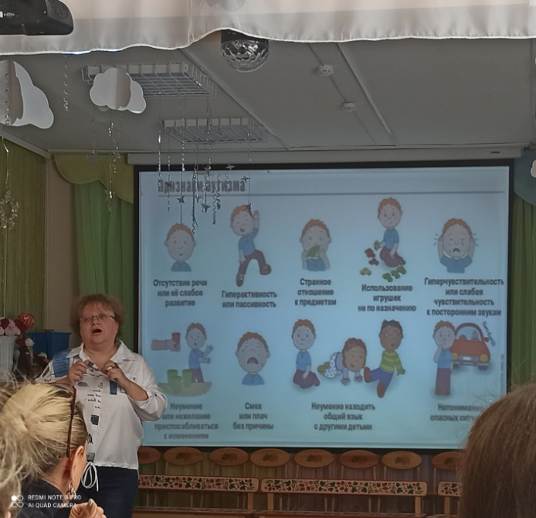
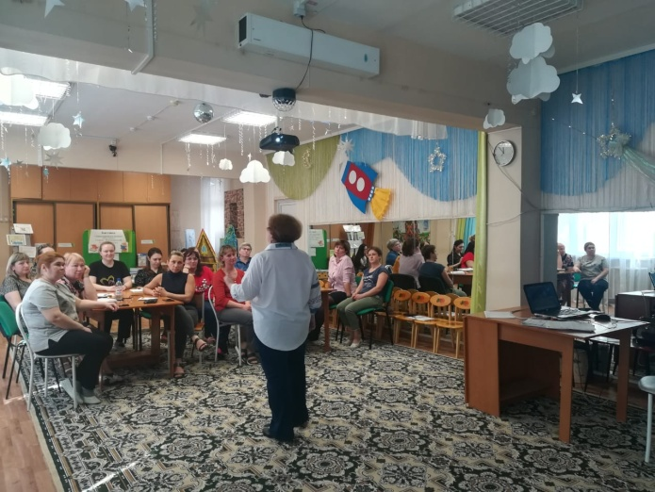
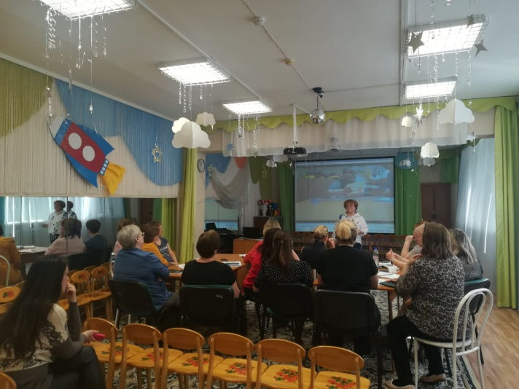
С целью изменения мнения педагогов детского сада об инклюзивном образовании совместно с директором НМООИ "Ассоциация "Интеграция" ОООИ-РСИ" были проведены несколько семинаров-практикумов для педагогов детского сада «Теремок» с привлечением людей с инвалидностью, которые успешны в общественной и профессиональной деятельности. Специалисты «Ассоциации «Интеграция» провели 2 семинара-практикума с января по март 2019 года. В связи с тем, что «Интеграция» получила лицензию на проведение образования для взрослых, были проведены курсы повышения квалификации продолжительностью 72 часа по теме "Инклюзивное дошкольное образование" с привлечением педагогов НГПУ (по договоренности).

Slide 14
Важным направлением деятельности в процессе организации инклюзивного образования является создание благоприятной атмосферы в группе воспитанников, куда включается ребенок с нарушениями в развитии. «Маленькие уроки доброты», проводились в 2018/2019 учебном году в 2 группах детского сада – в подготовительной логопедической, которую посещал ребенок с ДЦП и нарушениями в поведении, и старшей комбинированной группе, в которую была включена девочка с ТНР. Данные уроки были организованы в рамках федерального социального проекта «На урок вместе», инициатором которого являются компания Ingka Centres в России и Региональная общественная организация людей с инвалидностью «Перспектива» (Москва). Задача проекта привлечь внимание к проблемам изоляции детей с инвалидностью и повысить уровень инклюзивной культуры у родителей, детей и педагогов. Один раз в неделю в детский сад вместе с педагогами «Ассоциации «Интеграция» приезжали разные люди, имеющие нарушения в развитии и проводили для воспитанников «Маленькие уроки доброты».

Slide 15
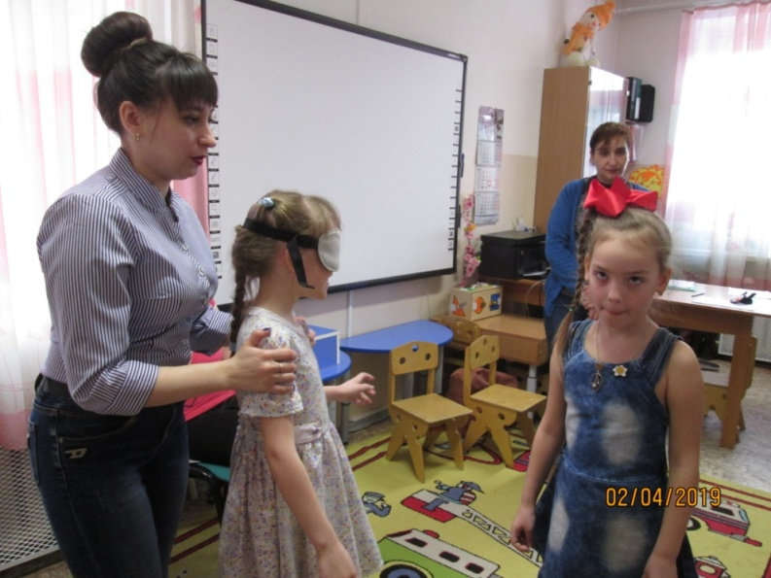
УРОКИ ДОБРОТЫ в рамках федерального социального проекта «На урок - вместе»

Slide 16
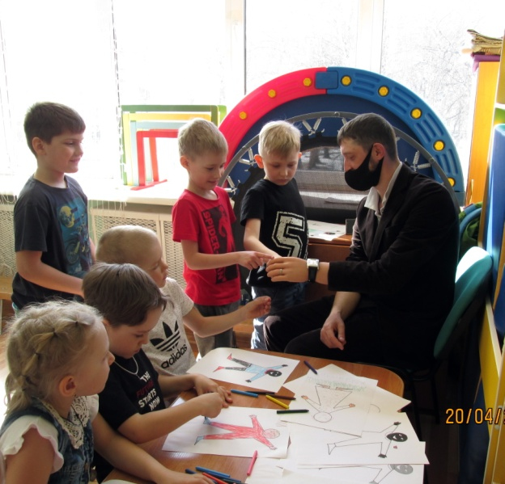
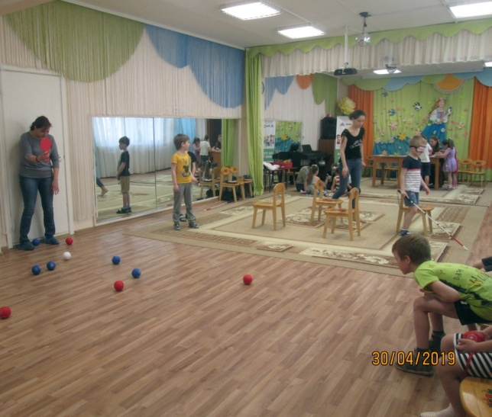
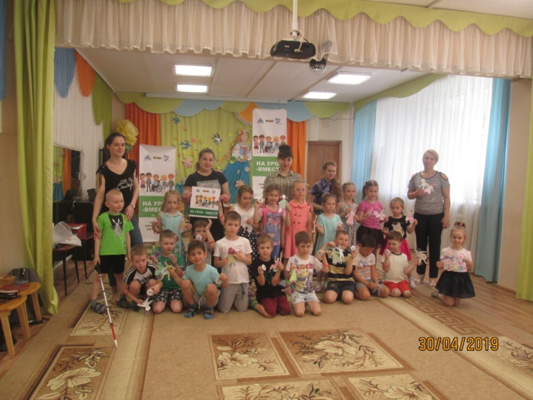
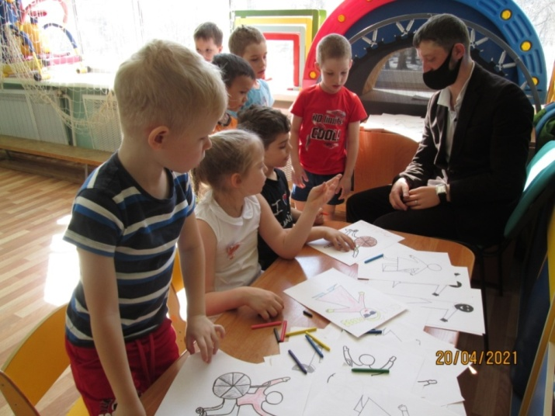
День инклюзии в детском саду http://teremoknr.edusite.ru/p17aa1detales47.html

Slide 17
Систематическое сопровождение развития каждого ребенка в условиях инклюзивного образования и разработка индивидуальных образовательных маршрутов в зависимости от потенциальных возможностей и динамики развития дошкольников, условий и степени принятии ими психолого-педагогической помощи способствуют наиболее эффективной и адекватной социализации ребенка с ОВЗ в условиях детского сада «Теремок».
Принятие ребенка специалистами способствует возникновению доверия со стороны родителей, помогает семьям преодолеть одиночество, изоляцию, увидеть перспективу его развития. При этом важно не строить «воздушных замков», не давать ложные надежды, а больше рассказывать о его даже незначительных достижениях. Рассказы о поступках ребенка в группе, на занятиях, его эмоциональные реакции на события позволяют родителю взглянуть на него по-новому, вне концепции имеющегося нарушения, и установить партнерские взаимоотношения со специалистами детского сада.

Slide 18
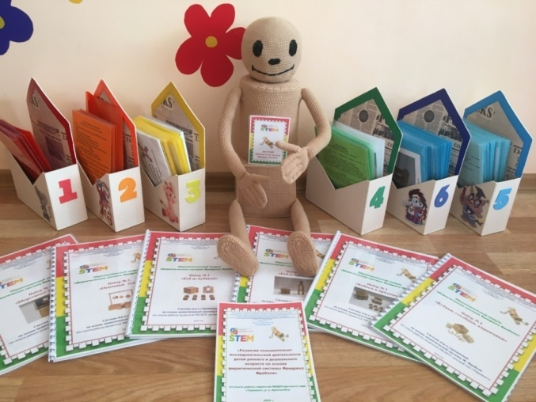
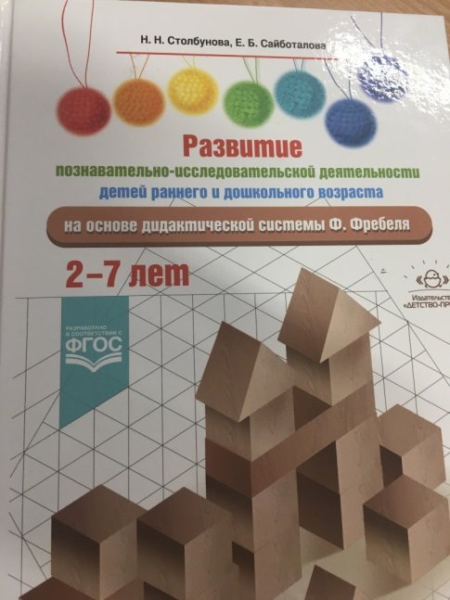
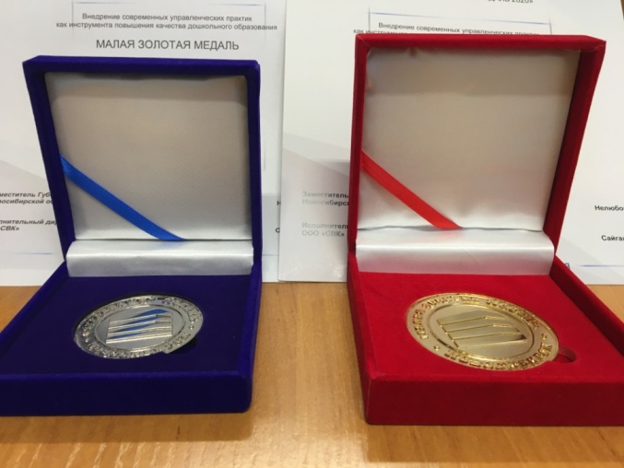
Принимаем участие в конкурсах различного уровня с целью распространения опыта работы, который можно внедрить в другом дошкольном учреждении.
XI Открытый региональный конкурс методических материалов «Секрет успеха» Диплом I степени
«Золотая медаль выставки «Учебная Сибирь – 2020»
Региональный этап конкурса «Фестиваль лучших инклюзивных практик»
XII Открытый межрегиональный конкурс методических материалов «Секрет успеха» Диплом I степени
Книга «Развитие познавательно-исследовательской деятельности детей раннего и дошкольного возраста на основе дидактической системы Ф. Фребеля. 2-7 лет» Издательство «ДЕТСТВО-ПРЕСС» и многие другие.

Slide 19
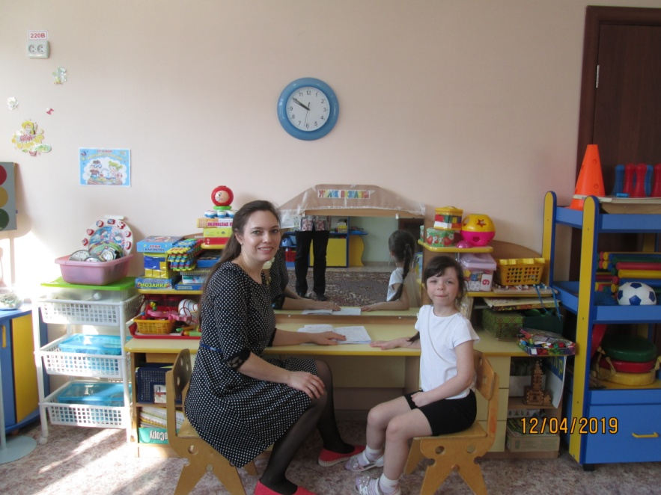
В видеоролике ребенок с синдромом ДАУНА
Ребенок с диагнозом умственной отсталости на занятии у учителя -логопеда

Slide 21
Анкетирование педагогов детского сада «Теремок» проводилось для изучения понимания и принятия идей инклюзивного образования с использованием анкеты "Я и инклюзивное образование", разработанной О.С. Кузьминой, в 2018 году на этапе создания модели психолого-педагогического сопровождения дошкольников с различными нарушениями в комбинированной

Slide 22
Результаты педагогической диагностики детей-инвалидов с установленным статусом ребенок с ОВЗ Педагогическая диагностика нейротипично развивающихся воспитанников проводится на начало учебного года (сентябрь) и конец учебного года (апрель) по образовательным областям, оценка производится в баллах: 1 балл – ребёнок не может выполнить все параметры оценки, помощь взрослого не принимает, 2 балл – ребёнок с помощью взрослого выполняет некоторые параметры оценки, 3 балла – ребёнок выполняет все параметры оценки с частичной помощью взрослого, 4 балла – ребёнок выполняет самостоятельно и с частичной помощью взрослого все параметры оценки, 5 баллов – ребёнок выполняет все параметры оценки самостоятельно.

